Slide 1
A legnehezebben betölthető munkakörök Magyarországon:
szakmunkások
mérnökök
értékesítők
sofőrök
adminisztratív, irodai és személyi asszisztensek
könyvelők, pénzügyi munkatársak
műszerészek
vendéglátó-ipari személyzet
orvosok
gépkezelők

Slide 2
Szabolcs Szatmár Bereg megye
ács,
épület- és szerkezetlakatos
gazda
gépi forgácsoló,
hegesztő, ipari gépész
mezőgazdasági gépész
pék,
szerszámkészítő
szociális gondozó és ápoló

Slide 3
Szakképzetlen fizikai munkakörök
- Mosónő
- Vasalónő
Szakképzett fizikai munkakörök
- Cipész, cipőkészítő, -javító - Egészségügyi, oktatási szolgáltatási foglalkozások - Baromfitartó és –tenyésző - Egyéb fémmegmunkáló, -felületkezelő - Szarvasmarhatartó és –tenyésztő - Mezőgazdasági gép-(motor-) szerelő, -javító - Malomipari munkás - Erdészeti mag- és csemetenevelő - Egyéb textilipari foglalkozások - Épületasztalos - Szerszámkészítő - Üvegező - Elektroműszerész

Slide 4
Szellemi munkakörök
- Irodai adminisztrátor, írnok - Egyéb középfokú tanintézeti oktató - Minőségi, műszaki, biztonsági ellenőr - Szakorvos - Kereskedelmi szervező - Diszpécser - Gépészmérnök - Anyaggazdálkodó, anyagbeszerző - Dietetikus - Pénzintézeti fizetési és betétforgalmat lebonyolító ügyintéző - Szociális ápoló, gondozó

Slide 5
Duális Képzés
Duális képzés alatt olyan képzési formát értünk, melynek keretében az elméleti képzés szakiskolákban, a gyakorlati képzés pedig gazdálkodónál (üzemekben, vállalatoknál) történik. Az gazdálkodó és az iskola kiegészíti egymást.
Az iskolákban az általános műveltséget és a szakelméleti ismereteket közvetítő tárgyak oktatása folyik, valamint 9. évfolyamon a tanműhelyben folyó gyakorlati képzés során a szakmai alapok elsajátítása történik meg.
A gyakorlati (üzemi) képzésben –gazdálkodónál- pedig a szakmai képességek fejlesztésén és a szakmai gyakorlati ismeretek elsajátításán van a hangsúly.
Az iskola és a gazdálkodó célja egy magasan képzett szakembergárda létrehozása, valamint az általános és szakmai műveltség helyes arányának kialakítása korszerű és modern ismeretanyag elsajátításával.
A duális képzés előnye a tanuló számára, hogy közvetlen kapcsolatot alakul ki a tanuló és a munkaerő-piac között és valós munkakörnyezetben sajátíthatja el a szakma alapjait.
A gazdálkodó számára is előnyt jelent a duális képzés, hiszen lehetősége van közvetlenül a tanulói közül biztosítani a szakmai utánpótlását

Slide 6
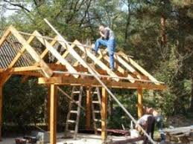
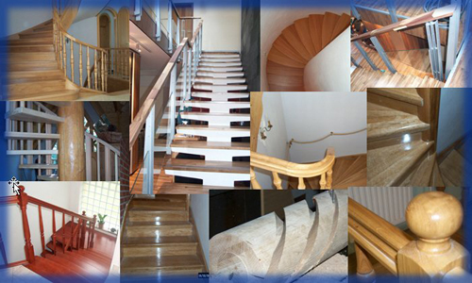
Ács

Slide 7
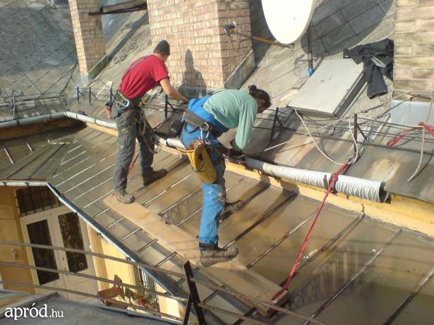
Bádogos

Slide 8
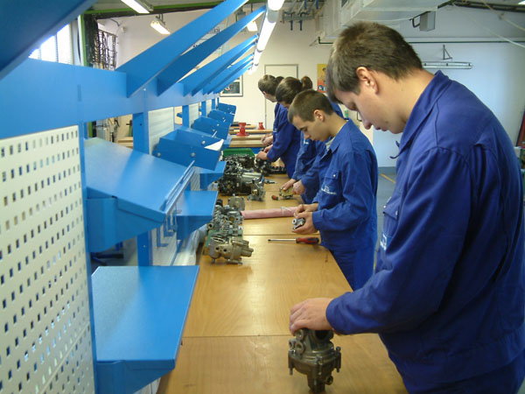
Finommechanikai műszerész

Slide 9
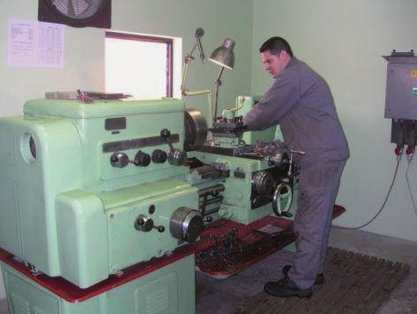
Épület- és szerkezetlakatos

Slide 10
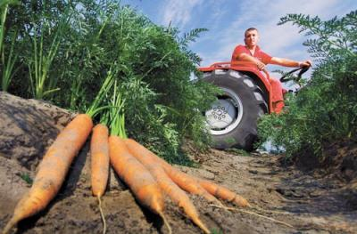
Gazda

Slide 11
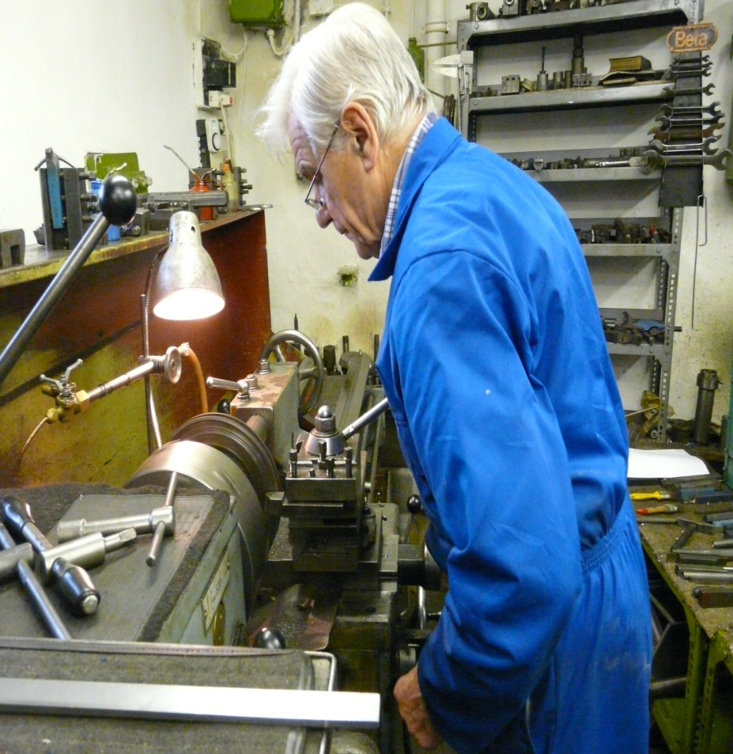
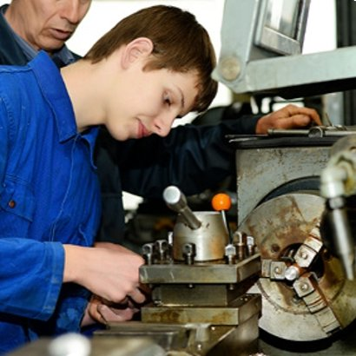
Gépi forgácsoló

Slide 12
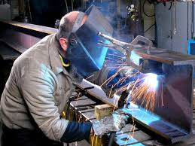
Hegesztő

Slide 13
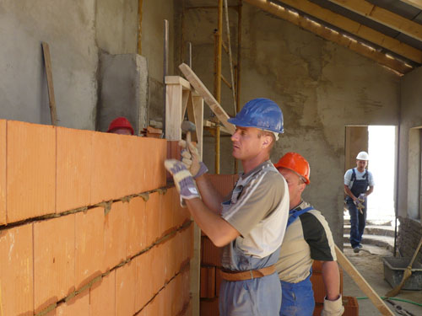
Kőműves és hidegburkoló

Slide 14
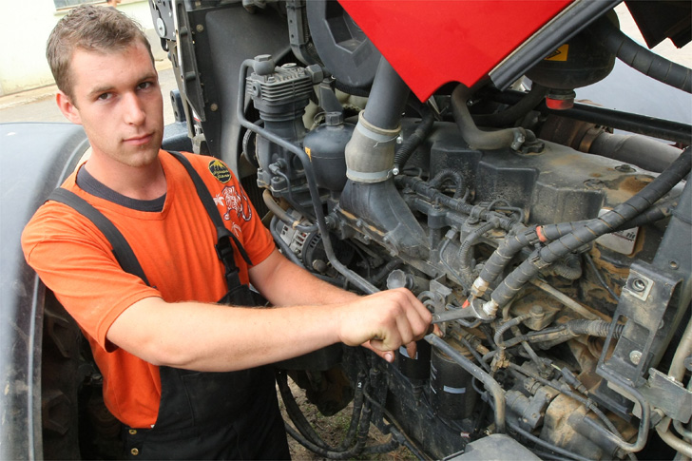
Mezőgazdasági gépész

Slide 15
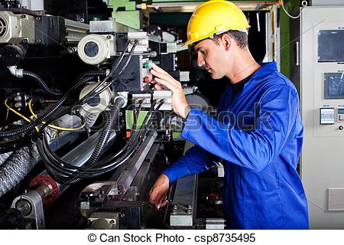
Ipari gépész

Slide 16
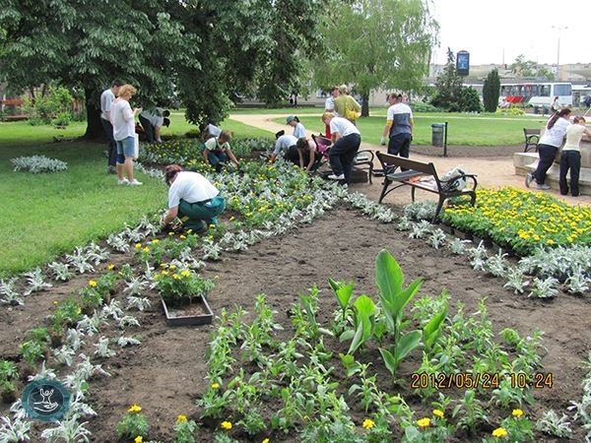
Kertész

Slide 17
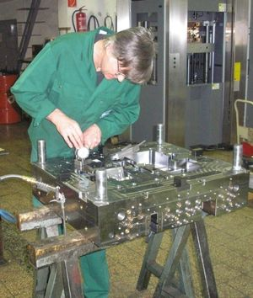
Szerszámkészítő

Slide 18
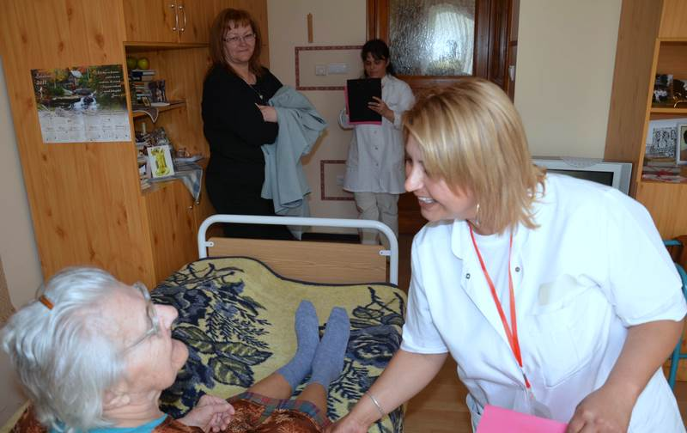
Szociális gondozó és ápoló

Slide 19
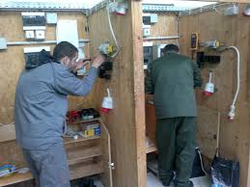
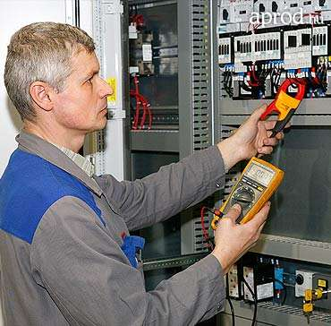
Villanyszerelő

Slide 20
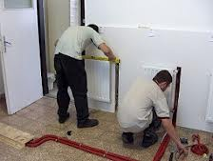
Központi fűtés- és gázhálózat-rendszerszerelő

Slide 21
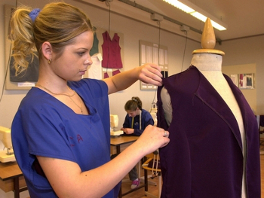
Női szabó

Slide 22
Víz-, csatorna- és közműrendszer-szerelő

Slide 23
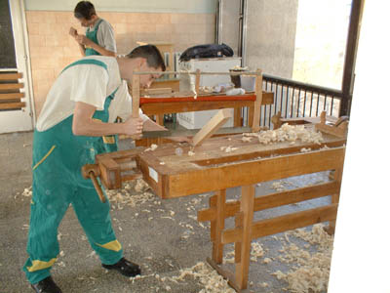
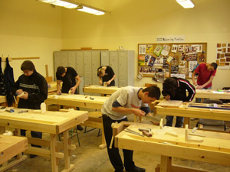
Asztalos

Slide 24
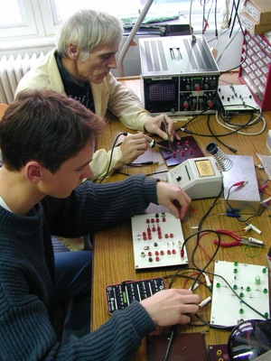
Elektronikai műszerész

Slide 25
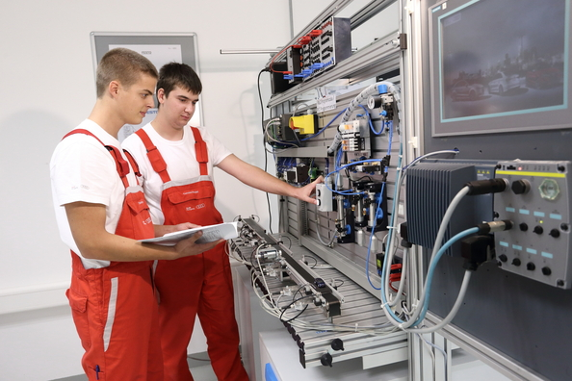
Mechatronikus-karbantartó

Slide 26
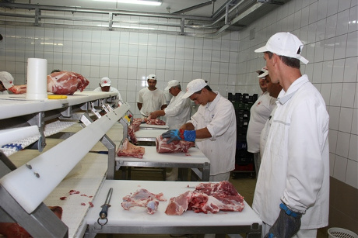
Húsipari termék-gyártó

Slide 27
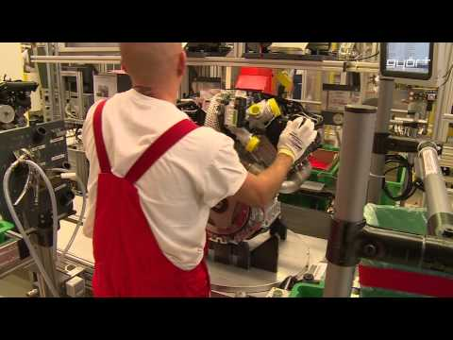
Járműipari fémalkatrész-gyártó

Slide 28
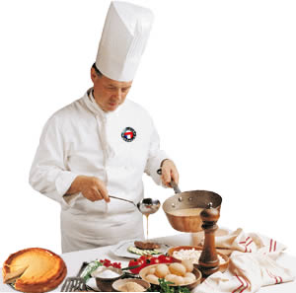
Szakács

Slide 29
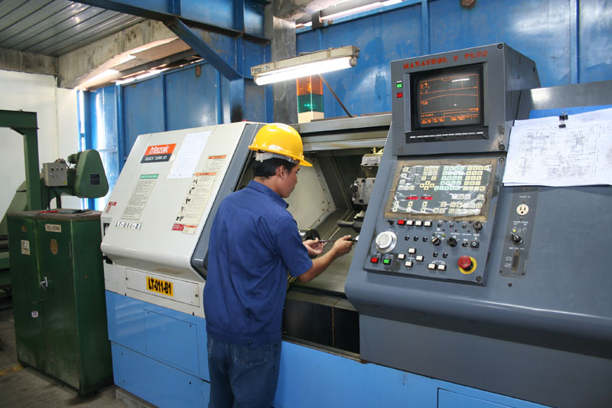
CNC gépkezelő

Slide 30
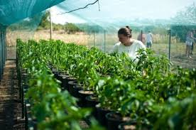
Zöldség- és gyümölcstermesztő

Slide 31
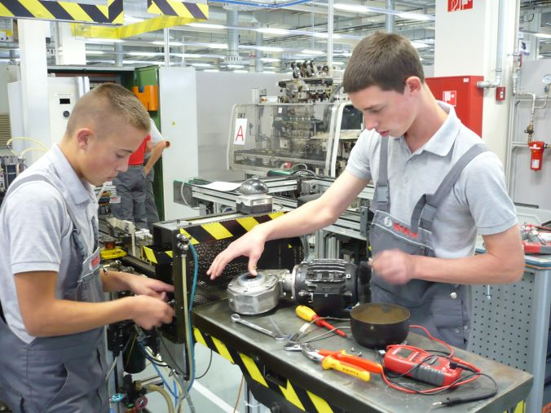
Gyártósori gépbeállító

